Slide 1
Мобильное приложение
для заказа такси

Slide 2
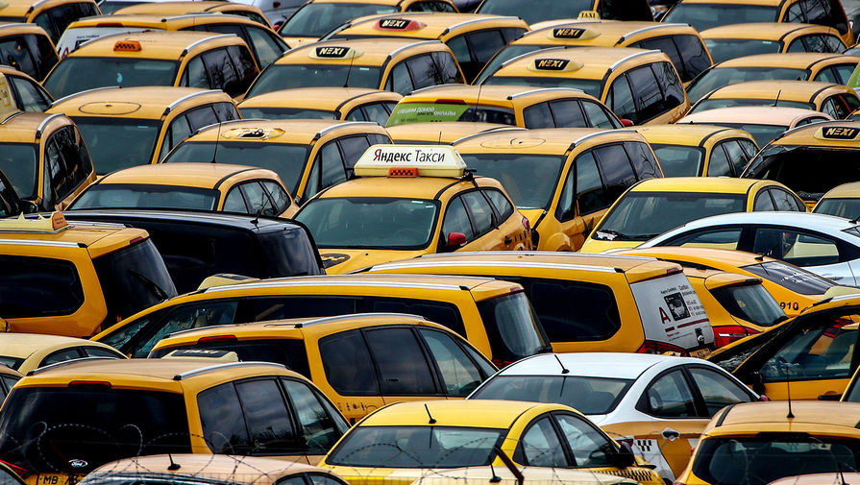
Актуальность

Slide 3
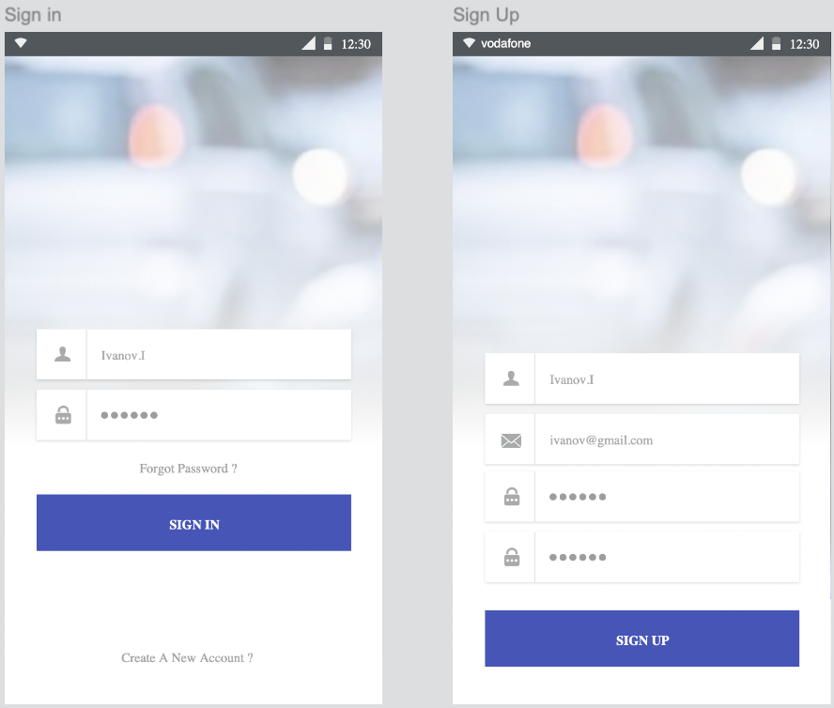
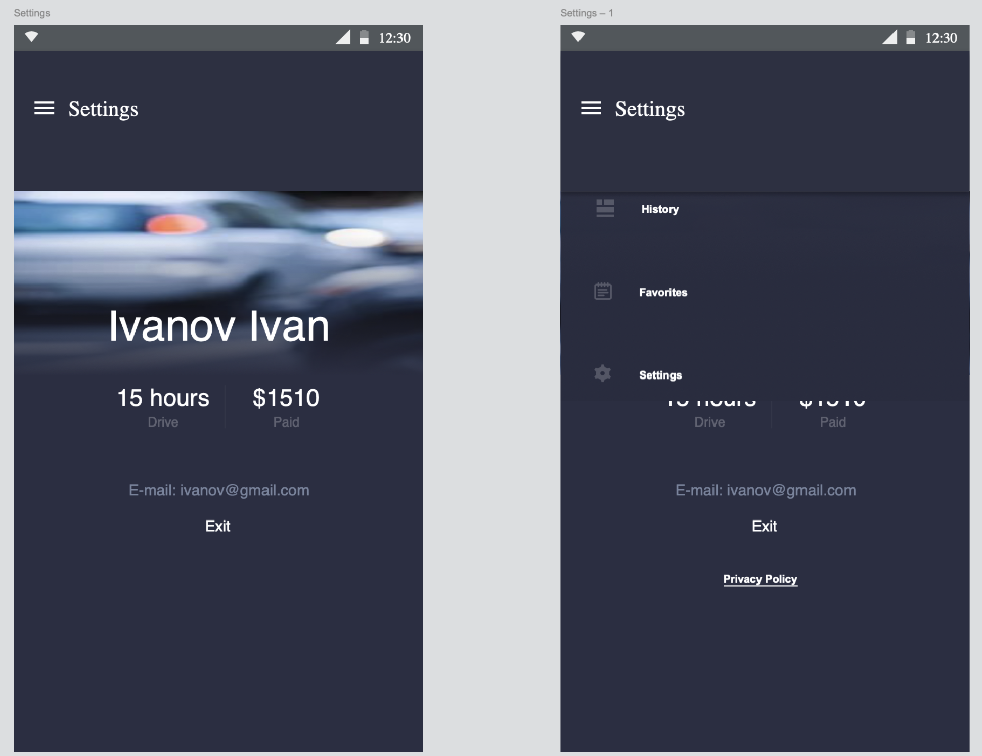
Экраны приложения

